Slide 1





Slide 2
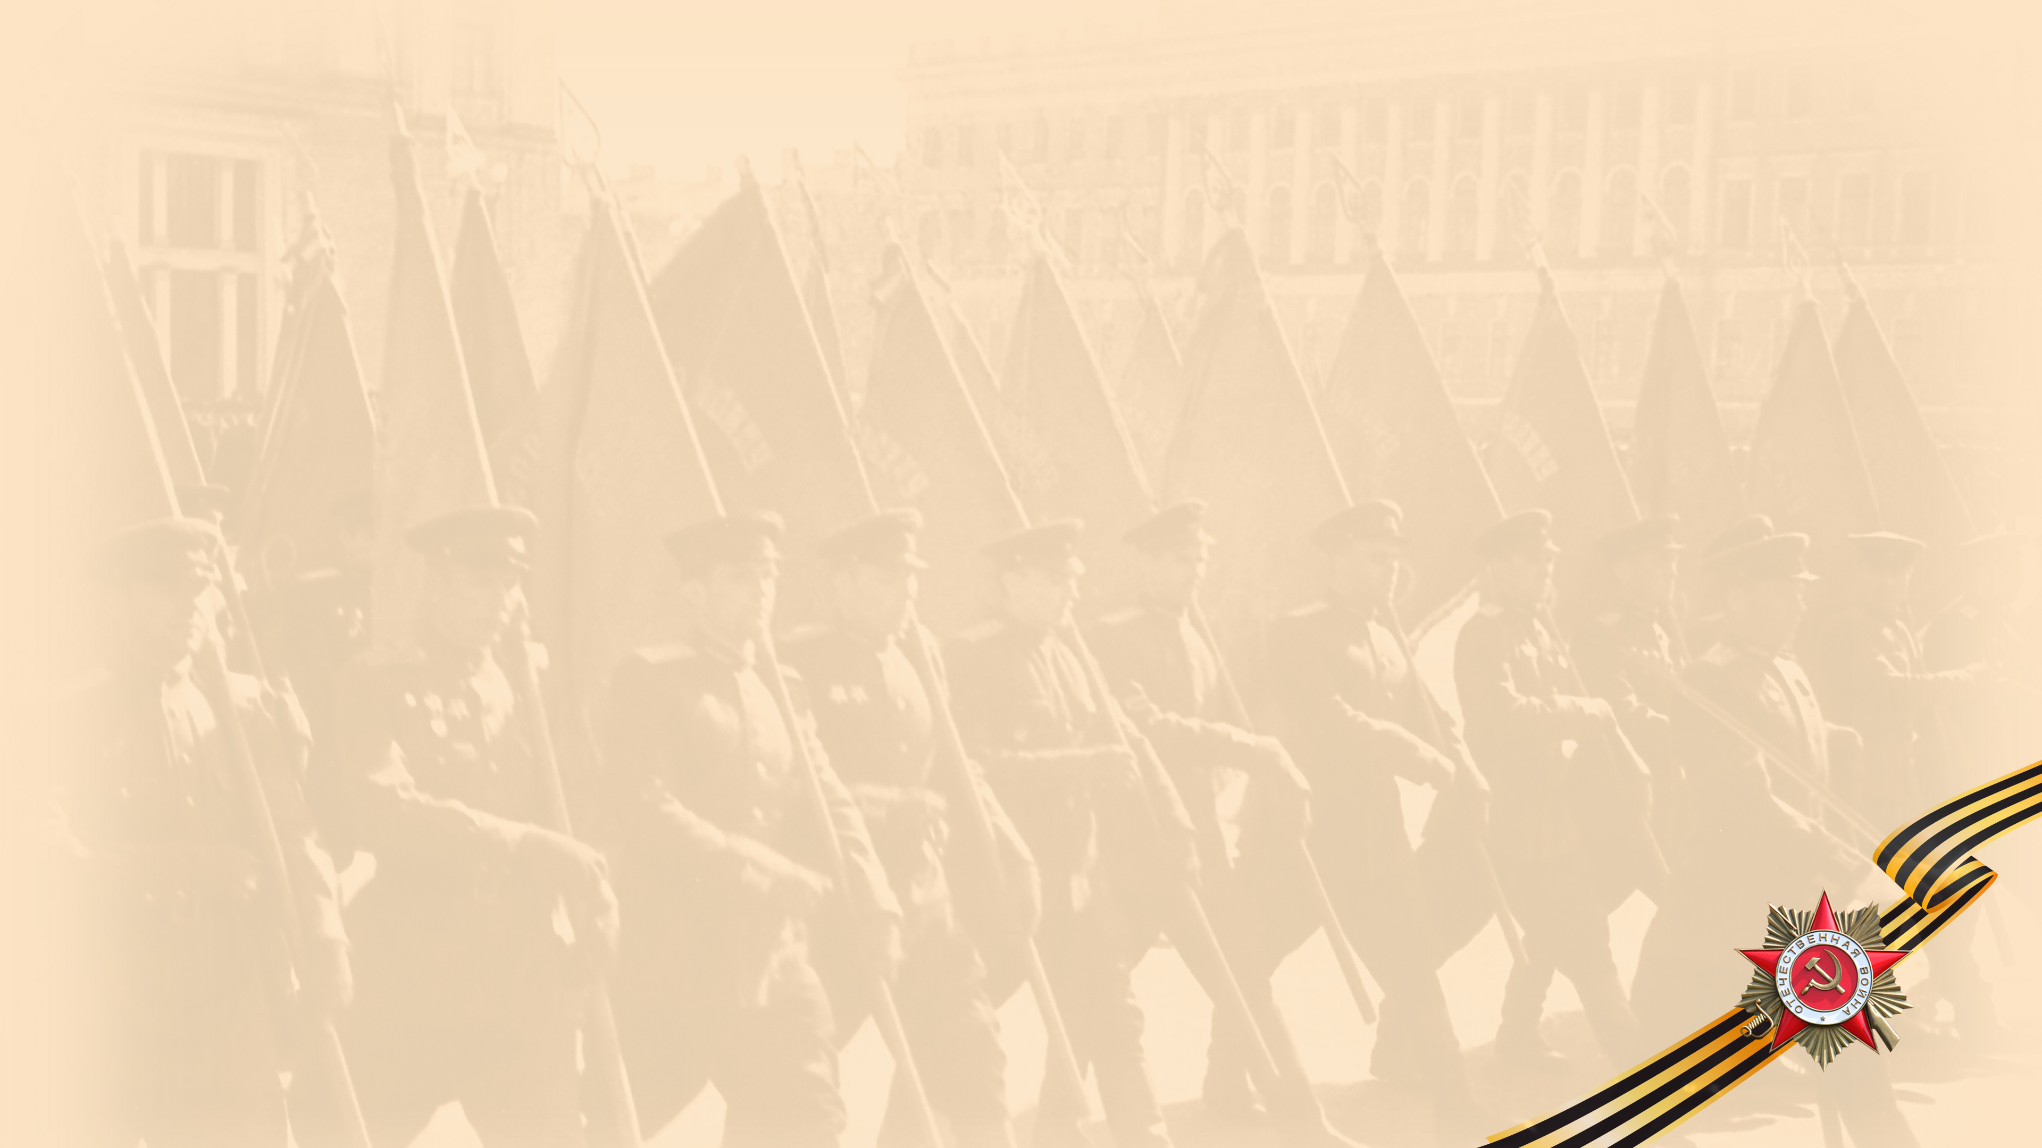
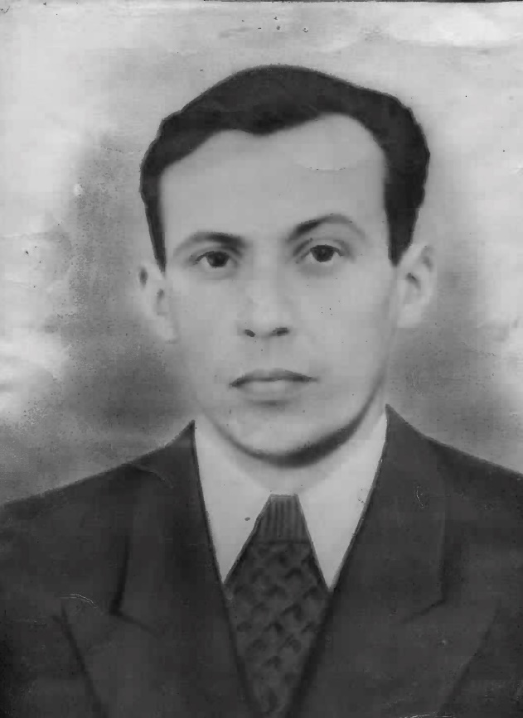
АБРАМОВ Андрей Алексеевич
1922 - 1973
Призван на фронт в 1942 году, командовал противотанковой ротой. Награжден Орденом Красной Звезды. У населенного пункта Шорокшар под Будапештом отправился в разведку с небольшим отрядом. Им удалось захватить «языка» и получить от него ценные сведения. При наступлении Красной армии в Шорокшаре Абрамов в числе первых ворвался в траншеи противника. В боях в предместье Будапешта в январе 1945-го со своей ротой уничтожил из противотанковых ружей четыре вражеские пушки и бронетранспортер. В уличных боях рота получила приказ захватить жандармерию, из которой вели сильный огонь солдаты СС. Абрамов повел за собой своих бойцов и ворвался в дом с гранатами и пистолетом. Засевшие в здании гитлеровцы были уничтожены, остальные сдались в плен. В этот день противотанковая рота взяла в плен свыше 150 солдат противника.
место
для фото
Дедушка председателя Территориальной избирательной комиссии
Собинского муниципального округа
Олега Трусова

Slide 3
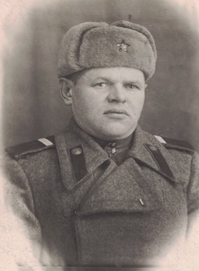
БАЛАШОВ Николай Иванович
1909 - 1984
Во время Великой Отечественной войны служил в тыловых частях Московского военного округа. Был сапожником и шил сапоги военным. Служил до 1946 года. Воспитал двух дочерей. Награжден медалями «За доблестный труд в Великой Отечественной войне 1941-1945 годов», «За победу над Германией в Великой Отечественной войне 1941-1945 годов».
место
для фото
Дедушка председателя УИК № 119
Екатерины Дмитриевой

Slide 4
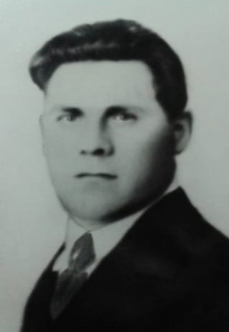
БЕЛОВ Сергей Иванович
15.05.1910 - 17.04.1977
Призван на фронт летом 1941 года. Прошёл войну от начала и до конца. Был командиром орудия 146 стрелковой дивизии 49 армии, ранен в боях на Днепре. Сергей Белов дошел до Бранденбургских ворот в Берлине и расписался на здании Рейхстага. Награжден орденом Красной Звезды, орденом Славы III степени, медалью «За отвагу».
место
для фото
Дедушка председателя УИК № 497
Анны Беловой

Slide 5
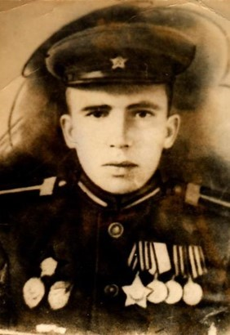
БОБКОВ Александр Васильевич
27.07.1922 - 18.04.1976
Ушел на фронт в 19 лет в 1941 году. Прошел путь от Кавказа до Калининграда. Уже в 1942-ом стал сержантом, командиром миномета. В оборонительном бою огнем своего станкового пулемета отразил две атаки фашистов, при этом уничтожив сорок гитлеровцев. Был ранен, но только после отражения атаки передал пулемет второму номеру. За этот подвиг получил орден Красной Звезды. В 1944-ом во время прорыва обороны противника по приказу командира первым вышел из укрытия, несмотря на огонь и разрывы снарядов, товарищи поднялись за ним. Награжден еще одним орденом Красной Звезды. Через год снова был ранен и остался в строю. За проявленную смелость, мужество и отвагу награжден орденом Славы III степени. После войны работал председателем колхоза в селе Сахтыш Ивановской области. Воспитал двух дочерей, четырех внуков.
место
для фото
Двоюродный дедушка председателя ТИК Суздальского района
Ирины Логиновой

Slide 6
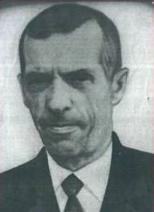
ВАНИЧЕВ Алексей Спиридонович
09.11.1902 - 30.10.1965
Родился в деревне Макарово Ковровского района. Призван на фронт летом 1941 года. Служил в звании старшего сержанта, был командиром батареи противотанковых пушек. В одном из боев в районе села Надьковичи (Будапешт) Алексей Спиридонович проявил отвагу и героизм, лично взял в плен немецкого полковника и 11 солдат. За этот подвиг 15 апреля 1945 года награжден орденом Отечественной войны II степени. Был трижды ранен. После войны вернулся в родную деревню.
место
для фото
Родственник председателя УИК № 680
Светланы Ваничевой

Slide 7
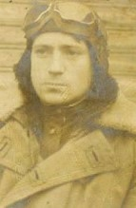
ГОДКОВ Евгений Федорович
14.06.1922 - 1994
Родился в селе Благовещенское Муромского района. В сентябре 1941-го в 19 лет был призван в ряды Красной армии. Служил в разведывательном авиационном полку механиком по фотооборудованию. Обеспечил более 900 вылетов исправными фотоаппаратами, причем техника ни разу не отказала при съемке объектов, что позволило вскрыть систему обороны врага. Евгений Годков оборудовал более 50 самолетов под плановое и перспективное фотографирование. Награжден медалью «За боевые заслуги», орденом Отечественной войны II степени.
место
для фото
Дедушка члена ТИК Ковровского района
Ольги Балаевой

Slide 8
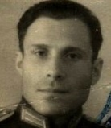
ГОЛОВАНОВ Владимир Кузьмич
20.05.1919 – 21.12.1978
Родился в селе Ковардицы Муромского района. Призван в армию в 1935 году, служил в 46 армии Юго-Западный фронта, в 134 пограничном полку войск НКВД на Западном фронте. В конце войны руководил маневренной группой полка по ликвидации прорвавшихся групп противника в районе Будапешта. Благодаря его смелости, решительности, умелому руководству и личному участию маневренной группой в этих боях уничтожено около ста солдат противника, взято в плен триста человек. Владимир Кузьмич дважды награжден орденами Красной звезды, Отечественной войны II степени, медалями «За Победу над Германией в Великой Отечественной войне 1941-1945 гг.», «За оборону Москвы».
место
для фото
Дядя бухгалтера Территориальной избирательной комиссии Судогодского муниципального округа Ирины Ильиной

Slide 9
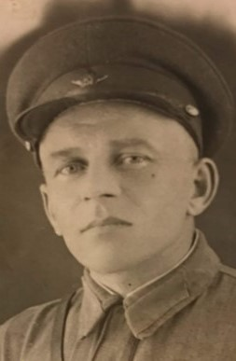
ДОБРОХОТОВ Анатолий Михайлович
1906 - 1972
Всю войну прослужил рядовым солдатом-разведчиком в стрелковой бригаде морского десантного корпуса на Карельском фронте в районе Печенеги. Участвовал в смелых и решительных операциях бригады, зачастую в тылу противника. Будучи наводчиком пулемета, в октябре 1944 года был тяжело ранен – левую руку перебило в плече. Пять дней после ранения находился на поле боя и только на шестой день был доставлен самолетом в Мурманск на лечение. В 1946 году представлен к ордену Славы III степени. Награжден медалью «За оборону Советского Заполярья».
место
для фото
Дедушка председателя УИК № 762
Елены Балясниковой

Slide 10
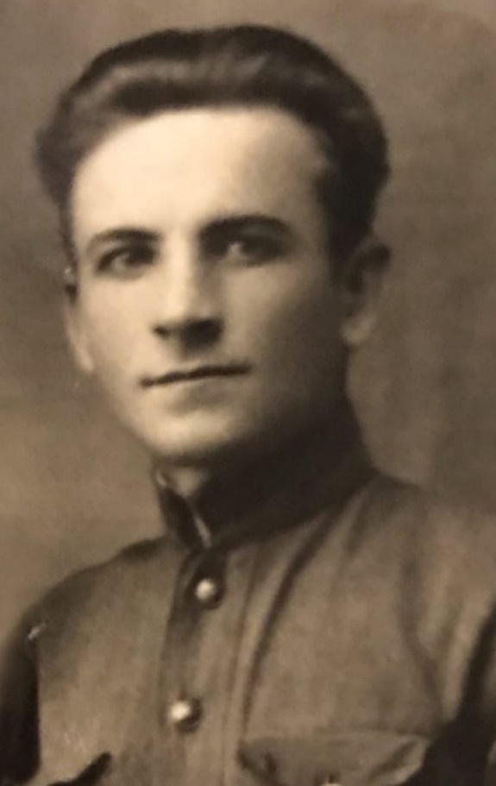
ЕРАСОВ Сергей Семёнович
1923 - 1987
Вступил в ряды Красной Армии в 1941 году. С февраля 1942 по март 1943 участвовал в боях Северо-Западного фронта в саперном батальоне 11-й Армии, где получил контузию. После лечения участвовал в боях в составе отдельной стрелковой бригады Прибалтийского фронта. Продолжил военную службу в мирное время. В 1946 году представлен к ордену Отечественной войны II степени. Награжден медалью «За отвагу».
место
для фото
Дедушка председателя УИК № 762
Елены Балясниковой

Slide 11
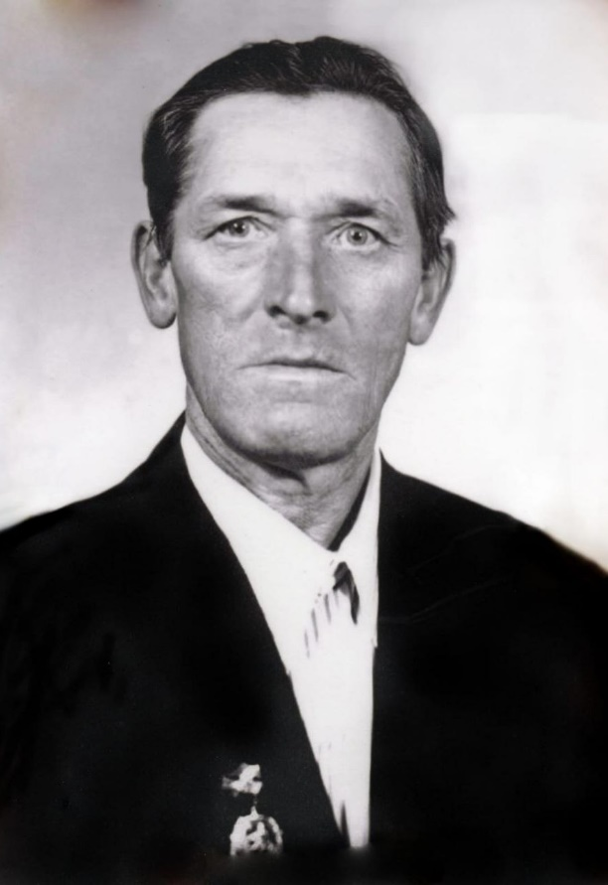
ЕРМАКОВ Тимофей Иванович
1925 - 1999
Ушел на фронт в 17 лет, в январе 1943 года. Проходил службу в десантной роте танковой бригады. Во время войны был трижды ранен, после чего признан врачебной комиссией ограниченно годным к военной службе и демобилизован из рядов Красной армии. Награждён орденом Отечественной войны II степени, медалью «За боевые заслуги».
место
для фото
Отец председателя УИК № 1058
Надежды Красновой

Slide 12
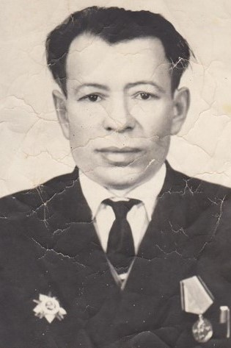
ЖЕЗЛОВ Иван Михайлович
1.02.1922 – 28.05.1983
Ушел на фронт в 1941-ом из Ржевского района Калининской области. В августе 1943 года в бою за село Церковщина, несмотря на сильный минометный огонь противника, своевременно устранял повреждения телефонной линии, что помогало командованию полка правильно руководить боем. В этом сражении Иван Жезлов исправил 12 линейных повреждений. Потом был тяжело ранен в ногу, лечился в госпитале, откуда был уволен в запас с инвалидностью. Награжден орденом Отечественной войны I степени.
место
для фото
Прадедушка члена УИК № 780
Ольги Шиловской

Slide 13
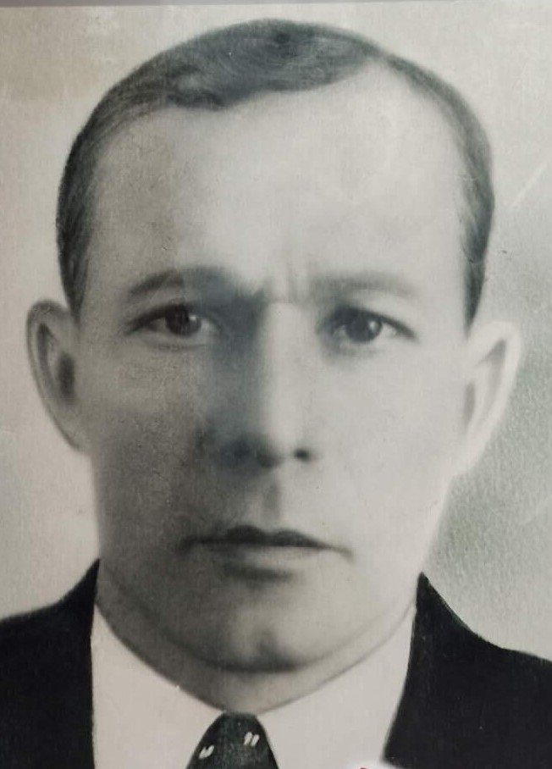
ЗАВРАЖНОВ Иван Захарович
23.09.1910 - 10.04.1974
Родился в селе Кудрино Меленковского района. Жил в Горьком (сейчас Нижний Новгород), работал на военном авиационном заводе, выпускавшем боевые самолеты-истребители. Поэтому во время войны трудился в тылу, выполняя оборонные заказы. Сотрудники жили прямо в цехах завода, чтобы увеличить дневную выработку и давать дополнительную продукцию для фронта, помогая приближать победу. В 1942-1943 годах во время немецких авиационных налетов на Горький Иван Захарович вместе с другими бойцами тыла тушил зажигательные бомбы на крышах цехов, чтобы предотвратить разрушение завода. Позднее был направлен на военный завод в Ленинград. Награжден медалью «За доблестный труд в Великой Отечественной войне 1941-1945 гг.».
место
для фото
Дедушка члена УИК № 501
Натальи Привезенцевой

Slide 14
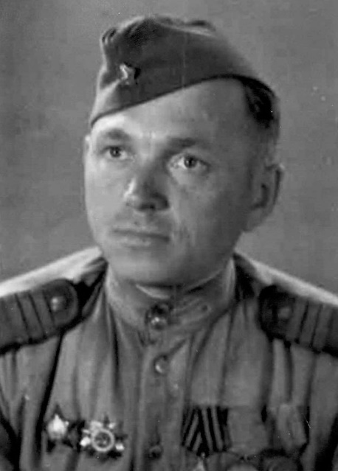
ИЛЬИН Николай Григорьевич
15.03.1909 – 23.02.1989
Родился в Судогодском районе. В 21 год попал на фронт в инженерные войска сапером. Отделение под командованием сержанта Николая Ильина устанавливало мины на танкоопасных направлениях на подступах к Москве. На этих минах подорвалось 15 немецких танков. За это Николай Григорьевич был награжден орденом Отечественной войны II степени. За форсирование Днепра он получил орден Славы III степени. Также награжден орденом Красной звезды, медалью «За боевые заслуги».
место
для фото
Дедушка бухгалтера Территориальной избирательной комиссии Судогодского муниципального округа Ирины Ильиной

Slide 15
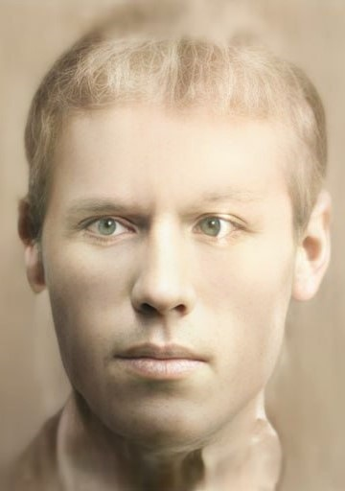
КАЛЬНОВ Григорий Михайлович
1912 - 1941
Родился в деревне Гладнево Никологорского района в многодетной крестьянской семье. Семья была очень трудолюбивой, а в деревне всегда хватало забот и взрослым, и детям. В 1939 воевал на Халкин-Голе и в Финляндии. В июле 1941-го после срочных курсов пулеметчиков ушел на фронт. Домой прислал только одно письмо, в котором просил жену беречь маленьких дочек. Через месяц во время контрнаступления советских войск под Ельней в Смоленской области Григорий Михайлович геройски погиб, защищая Родину.
место
для фото
Дедушка члена Территориальной избирательной комиссии Вязниковского района
Михаила Белова

Slide 16
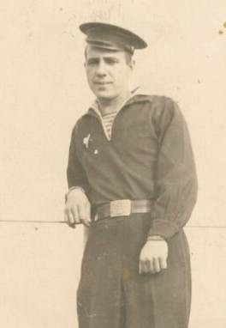
КРЫЛОВ Владимир Иванович
16.07.1926 - 03.05.1968
Призван на фронт в конце 1943 года. Владимир Крылов служил сигнальщиком на десантном катере. 2 октября 1944 года при высадке первого броска десанта на остров Даго (сейчас это остров Хийумаа в Эстонии) под интенсивным огнём противника он помогал высаживать бойцов и выгружал боезапасы на берег. Заменив в ходе боя раненого пулемётчика, пулеметным огнем подавил противника и убил несколько фашистских захватчиков. При отходе оказывал медицинскую помощь раненным краснофлотцам. Участвовал в боях за остров Эзель (Сааремаа), после чего Эстония была полностью освобождена от немецких захватчиков. Приказом Верховного Главнокомандующего Иосифа Сталина в 1944 году Владимиру Крылову была объявлена благодарность. За мужество и храбрость в боях за остров Даго награжден орденом Красной Звезды.
место
для фото
Дедушка члена ТИК Гусь-Хрустального района Олега Багулина

Slide 17
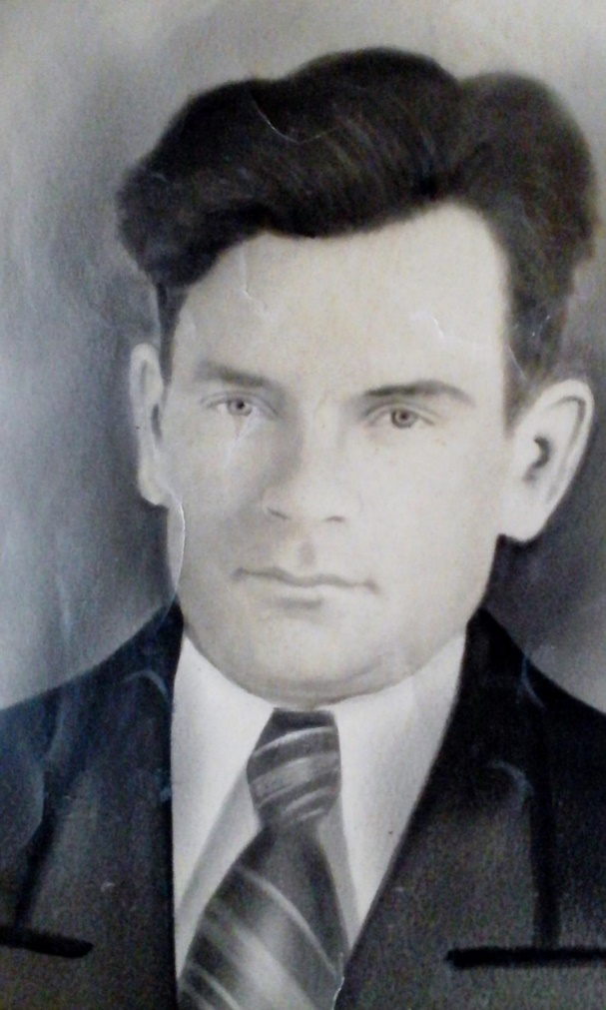
МАРКОВ Анатолий Васильевич
28.12.1923 - 13.07.1972
Во время Великой Отечественной войны Анатолий Марков служил командиром отделения разведки штабной батареи 133 стрелковой дивизии. Участвовал в тяжелых боях под Смоленском и Ржевом, воевал в Румынии. Участвовал во взятии Вены, Будапешта и Праги. Четыре раза был ранен. Награжден орденом Отечественной войны II степени, орденом Красной Звезды, орденами Славы II и III степени, медалью «За отвагу» и множеством других наград.
место
для фото
Дедушка председателя УИК № 497
Анны Беловой

Slide 18
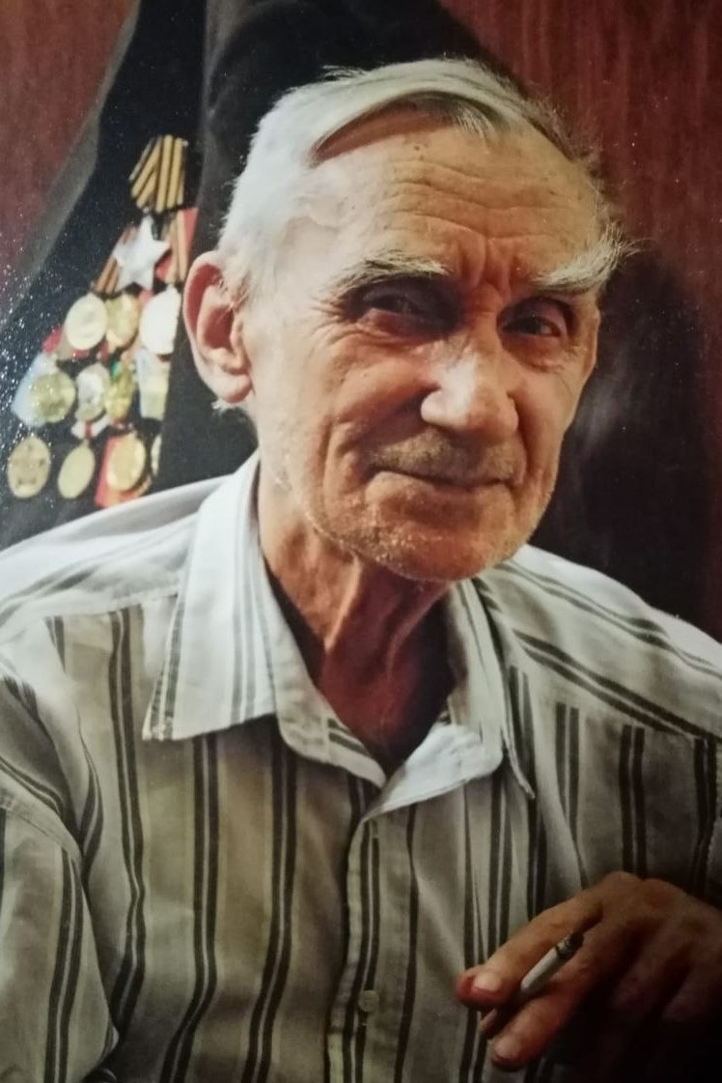
ПАВЛОВ Святослав Федорович
1924 - 2005
Поэт-фронтовик родился в Коврове, в 1941 году стал курсантом Владимирского пехотного училища. На фронт Святослава забрали еще до окончания учебы. Весной 1942-го он был тяжело ранен в боях, с войны пришел 19-летним инвалидом с ампутированными стопами. Выпустил несколько поэтических сборников, в которых отразил стойкость, мужество и боль фронтовиков. Стихи Павлова печатались и продолжают публиковаться в различных сборниках и журналах. Его поэзия близка и тем, кто сейчас находится на передовой. Святослав Федорович награжден орденами Славы III степени, Отечественной войны I степени, медалями, дожил до ста лет, воспитал двух дочерей, четырех внуков и семь правнуков!
место
для фото
Отец члена ТИК Фрунзенского района
города Владимира
Светланы Головановой

Slide 19
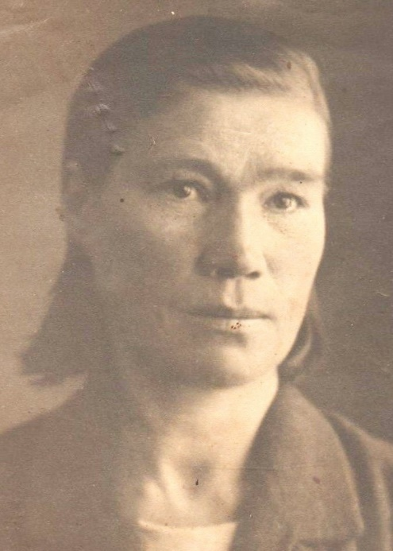
ПОТАПОВА Елена Григорьевна
Елена Потапова жила в деревне Коломиха Вязниковского района и не понаслышке знала, что такое война. В 41-ом ей было всего девять. Оставшись с сестрой без родителей, девочки работали без выходных и праздников наравне со взрослыми. Весной на быках с плугом возделывали участок поля, вручную сеяли и собирали пшеницу. Зимой ездили на лесозаготовки, рубили ветки огромных деревьев, спали в землянках. Чтобы поесть, собирали по полям мерзлую картошку, а летом - лебеду, молодую крапиву и щавель. Голова кружилась от голода и тяжелейшей для ребенка работы, но никто не роптал, люди отдавали все силы для фронта. Изредка устраивались сельские праздники: на середину улицы выставляли столы, вспоминали близких, делились новостями с фронта, пели «Катюшу». И вот в майский день 1945-го по поселку разнеслось: «Победа!» Все плакали, ведь каждый потерял кого-то на войне. Много испытаний выпало на долю этих мальчишек и девчонок. Но они
выстояли и победили!
место
для фото
Прабабушка председателя УИК № 780
Натальи Лазаревой

Slide 20
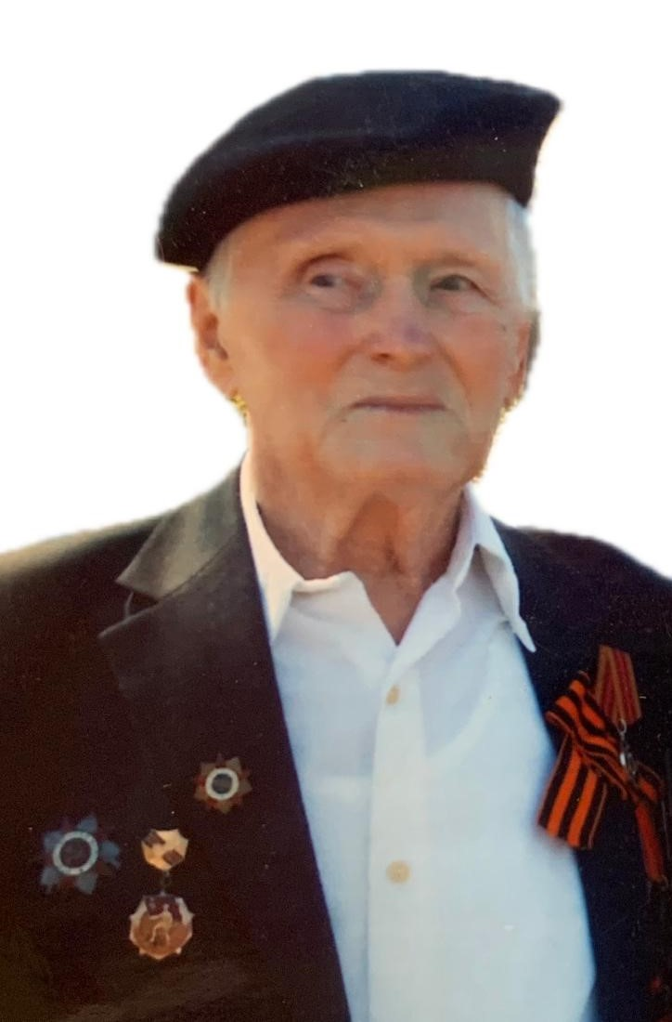
РАХМАНОВ Виктор Васильевич
1926 - 2016
Во время войны Виктор Рахманов служил в сухопутных войсках механиком-водителем танка Т-34. Принимал участие в танковых сражениях, войну закончил в Австрии, освобождая Европу от фашистов. После войны работал на текстильной фабрике имени Лакина. Награжден орденом Отечественной войны. Воспитал трех сыновей и множество внуков.
место
для фото
Дедушка члена УИК № 244
Марины Рахмановой

Slide 21
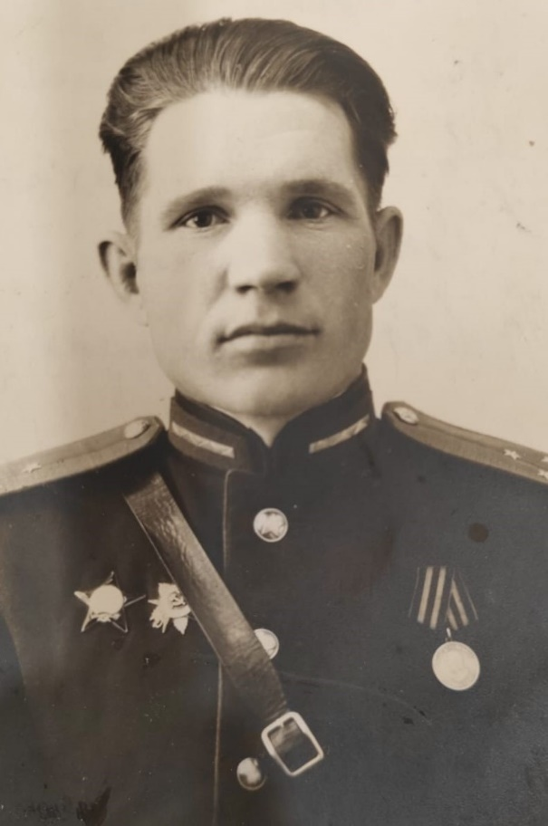
РОГАЧЕВ Михаил Яковлевич
4.08.1925 - 28.02.2012
В начале войны Михаил учился в техникуме и очень хотел защищать Родину. В 1943 году его зачислили в стрелково-минометное училище, а потом направили на Первый Украинский фронт. Он командовал взводом пулеметчиков в боях на Западной Украине, в форсировании реки Висла и оборонительных боях на Сандомирском плацдарме, в Польше и Германии. Бойцы под командованием Рогачева захватили населенный пункт и взяли в плен группу немцев, за что Михаил был награжден орденом Отечественной войны II степени. Благодаря смелости и умению управлять взводом он победил в бою с превосходящими силами противника у деревни Шенгартен, за что награжден орденом Красной звезды. В боях за Бреслау получил ранение осколком гранаты в голову. Михаил Яковлевич прожил долгую жизнь, получил два высших образования, был заместителем командира дивизии ракетных войск стратегического назначения. Вырастил сына и дочь - заслуженных врачей РФ
и пятерых внуков.
место
для фото
Дедушка члена Избирательной комиссии
Владимирской области
Татьяны Яконюк

Slide 22
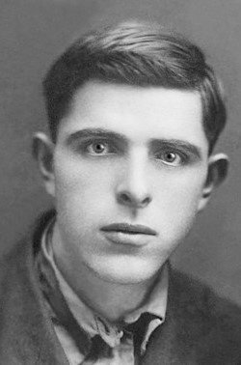
РОМАНОВ Иван Иванович
1905 - 24.06.1942
Родился в селе Усолье Камешковского района, призван в советскую армию в 1939 году. Участвовал в боях с Финляндией на Карельском перешейке. С первых дней Великой Отечественной войны воевал на Северном, затем на Западном фронтах. Приказом 43 Армии Западного фронта награжден медалью «За отвагу». Убит в июне 1942 года при переправе через реку Угра. Похоронен в деревне Борисенки Смоленской области на кладбище командиров.
место
для фото
Прадедушка председателя УИК № 635
Светланы Фоминой

Slide 23
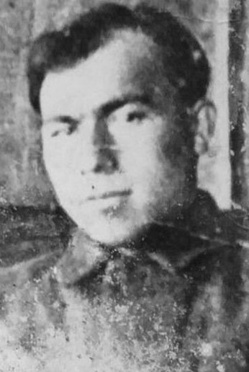
РЫЖКОВ Михаил Васильевич
1904 - 20.09.1944
Родился в деревне Икшево Гусь-Хрустального района. Призван на фронт в августе 1941-го. Был командиром взвода 216 стрелкового полка 79 стрелковой дивизии. Весной 1944 года под деревней Ново-Ивановская за ночь отбил огнем миномета три контратаки врага. В другом сражении на берегу реки Ингулец Михаил Рыжков огнем своего миномета обеспечил успешную переправу русской пехоты, подавив обстрел противника. Награжден орденом Красной Звезды, орденом Славы III степени, медалями «За отвагу», «За боевые заслуги». Умер от ран в сентябре 1944 года в госпитале. Похоронен в Польше, в селе Годиш на братском кладбище.
место
для фото
Дедушка председателя УИК № 527
Татьяны Христофоровой

Slide 24
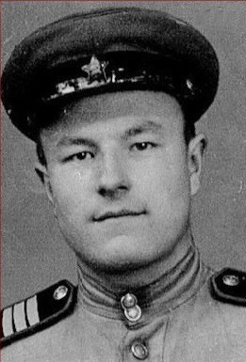
РЯБОВ Василий Алексеевич
24.04.1925 - 26.11.2001
Родился в селе Войново Меленковского уезда. В армию был призван в 1942 году в 17 лет. Служил младшим сержантом зенитно-артиллерийского полка Прибалтийского флота. Прошел тысячи трудных километров по военным дорогам. Во время освобождения Венгрии, Чехословакии, Румынии был связистом. Много раз приходилось ползать по минным полям под носом у врага, чтобы наладить связь со своими солдатами и офицерами. Многих товарищей потерял, но судьба хранила его, и Василий остался в живых. Награжден орденом Отечественной войны II степени, медалями.
место
для фото
Дедушка председателя УИК № 1008
Светланы Лексиной

Slide 25
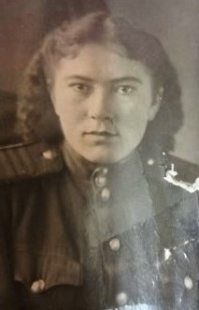
САМСОНОВА Серафима Дмитриевна
1922 - 2020
Серафима Дмитриевна родилась в селе Лунево Суздальского района. В июне 1941 года ушла на фронт связисткой. Прошла всю войну, обеспечивая связь нашим войскам. Дослужилась до звания сержанта. Награждена орденом Отечественной войны II степени.
место
для фото
Сестра бабушки председателя УИК № 469 Светланы Егорычевой

Slide 26
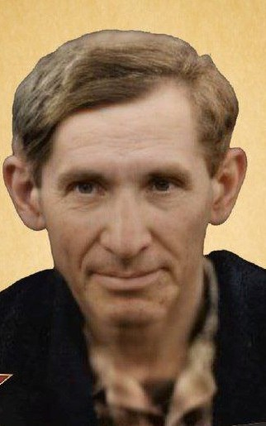
СЕЛЕЗНЕВ Михаил Максимович
1902 - 1986
Родился в деревне Зубаревка Орловской области в семье крестьянина. На фронте находился с 1941 года в должности стрелка артиллерийского полка 18 ополченской стрелковой дивизии. Воевал на Смоленском, Московском, Жиздровском направлениях. Участвовал в боях на Соловьевой переправе и близ города Жиздра в Смоленской области, станции Румянцево Московской области, в городах Брянск, Витебск, Калинин. Был тяжело ранен в правую ногу, ее ампутировали. После тяжелого ранения и долгого лечения был комиссован. За отвагу и храбрость, проявленные в боях, награжден орденами Отечественной войны I и II степени.
место
для фото
Дедушка члена Территориальной избирательной комиссии Ленинского района города Владимира Анны Нефедовой

Slide 27
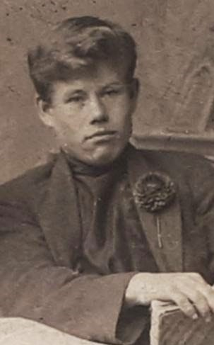
СИПАРОВ Сергей Николаевич
1902 - 1943
Ушел на фронт рядовым из поселка Нововязники Вязниковского района Владимирской области, был ранен и проходил лечение в госпиталях. Погиб в 1943 году в ходе важнейших пятидесятидневных сражений Великой Отечественной войны на «огневой» Курской дуге. Похоронен в Ленинградской области. Имя Сергея Николаевича занесено в книгу Памяти Владимирской области. В семье и сейчас хранятся его письма с фронта. В 2010 году родные Сергея Сипарова нашли и посетили место его захоронения.
место
для фото
Дедушка члена Территориальной избирательной комиссии Вязниковского района
Ларисы Турановой

Slide 28
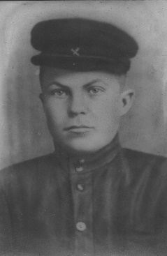
СУРИКОВ Иван Васильевич
1925 - 1944
Родился в селе Ивановское Суздальского района. Отправился на фронт в 18 лет. Служил в стрелковом полку, по воспоминаниям родственников, был военным разведчиком. Взял в плен «языка», благодаря чему удалось получить важную информацию о расположении и планах вражеских войск. Был награжден медалью или орденом, но точных сведений об этом нет. Погиб в бою под Витебском в январе 1944 года. Похоронен в братской могиле у деревни Малые Мисники Лиозненского района Витебской области Республики Беларусь. Его имя занесено в книгу Памяти Владимирской области.
место
для фото
Брат дедушки сотрудника аппарата
Избирательной комиссии Владимирской области
Наталии Закировой

Slide 29
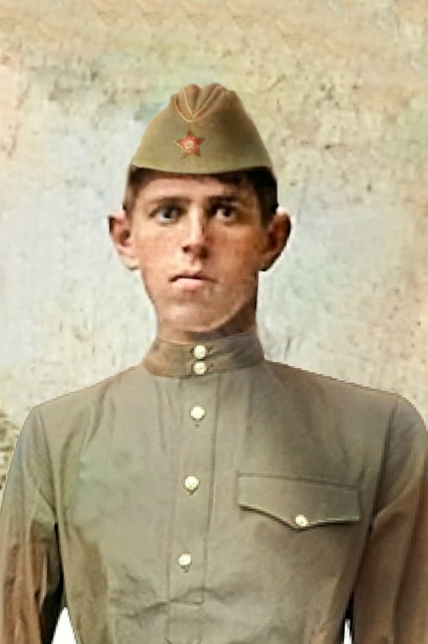
Титов Дмитрий Николаевич
1900 - 1942
Дмитрий Титов родился и вырос в селе Андреевское Юрьев-Польского района Владимирской области. Женился, в семье родилось восемь детей. Когда началась война, Дмитрий Николаевич работал на заводе в городе Юрьев-Польский. Была бронь, но когда завод решили эвакуировать на Урал, он, понимая, что семье будет трудно выжить без кормильца, решил уйти на фронт и оставить жене и детям свою карточку красноармейца, благодаря которой они могли получать помощь от государства. О военном пути Дмитрия Титова практически ничего не известно. Его призвали осенью 1941 года, а через год жена Прасковья Алексеевна получила извещение о том, что муж пропал без вести. Возможно Дмитрий Николаевич погиб под Сталинградом, точных данных о захоронении нет.
место
для фото
Прадедушка заместителя председателя УИК № 118 Анастасии Успенской

Slide 30
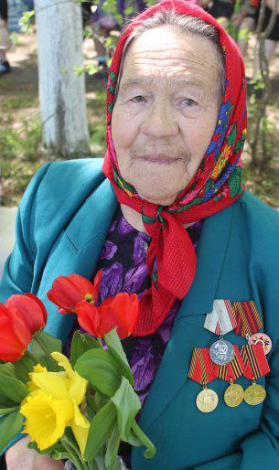
ШИШКИНА Тамара Евдокимовна
17.04.1927
Тамара Евдокимовна родилась в деревне Зашиха Вязниковского района, в семье, где было семеро детей. В начале войны ей исполнилось 14 лет, и она пошла работать в колхоз - нужно было кормить защитников Родины. Ежедневная норма для подростка - вскопать участок размером в сотку, засеять его, вырастить и убрать урожай. Траву косили вручную серпами. Через два года девушку отправили работать на Владимирский тракторный завод в цех по производству снарядов для военной техники. Там она стала мастером. Тамара Евдокимовна - труженик тыла, мать-героиня, воспитала пятерых детей, у нее 10 внуков, 13 правнуков, 3 праправнука! До недавнего времени выступала в коллективе Лукновского дома народного творчества, а сейчас поет на семейных торжествах. Награждена многочисленными медалями.
место
для фото
Бабушка председателя и секретаря УИК № 812
Ольги Шишкиной и Натальи Легачёвой

